Slide 1
《计算机组成与系统结构专题实验》
Experiment on Computer Organization and Architecture
计算机科学与技术学院 实验中心
2023年10月

Slide 2
实验内容
实验二 时序逻辑设计
实验内容：
锁存器、触发器的设计与测试
寄存器、计数器的设计与测试
状态机的设计与测试
实验要求：
掌握Vivado与Logisim开发工具的使用，可选用其中一种完成实验；
掌握Verilog程序结构和风格，观察分析仿真波形，注重输入输出之间的时序关系；
或者在Logisim中完成设计并验证真值表。

Slide 3
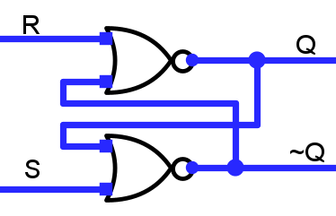
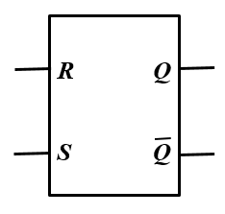
实验内容
实验二 时序逻辑设计 SR锁存器
时序逻辑：输出取决于当前和之前的输入值，具有记忆功能。
锁存器：能够存储一位状态。
保持当前状态
复位
置位
无意义

Slide 4
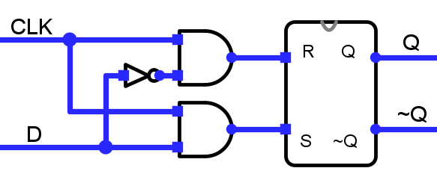
实验内容
实验二 时序逻辑设计 D锁存器
将数据与时间分开考虑：数据输入D控制下一个状态的值，时钟CLK控制状态发生改变的时间，CLK=1时更新状态。
CLK
D
Q
Q
保持当前状态
置位

Slide 5
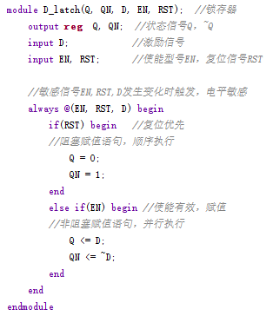
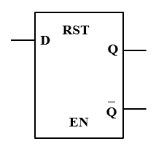
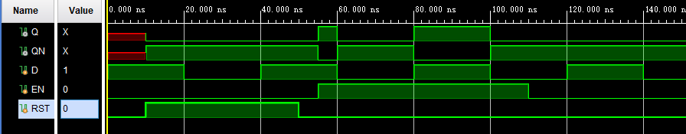
实验内容
实验二 时序逻辑设计 锁存器

Slide 6
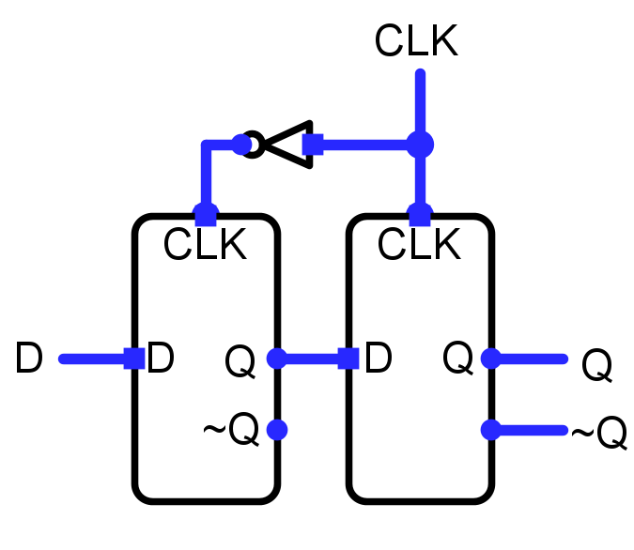
实验内容
实验二 时序逻辑设计 D触发器
D触发器在时钟上升沿时，将D值复制到Q，在其他时间保持原有的状态。
D
Q
Q

Slide 7
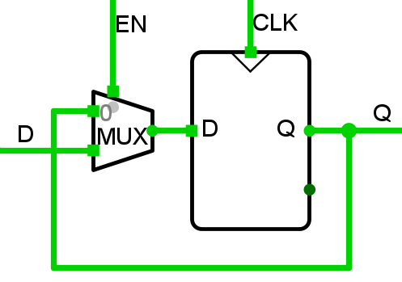
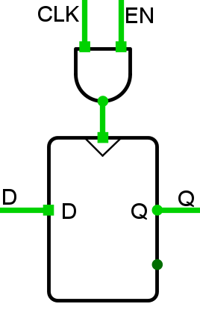
实验内容
实验二 时序逻辑设计 带使能端的触发器
使能端的作用：确定在时钟沿是否载入数据。
D
Q
EN

Slide 8
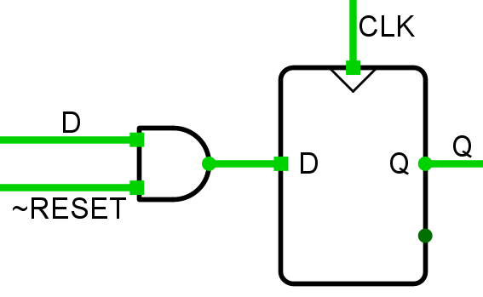
实验内容
实验二 时序逻辑设计 带复位功能的触发器
复位功能：将输出复位为0。
D
Q
r
RESET
同步复位与异步复位的区别？
如何实现使能+复位？哪个优先级更高？

Slide 9
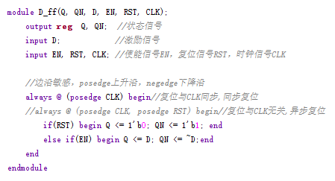
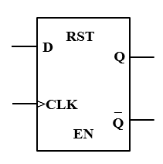
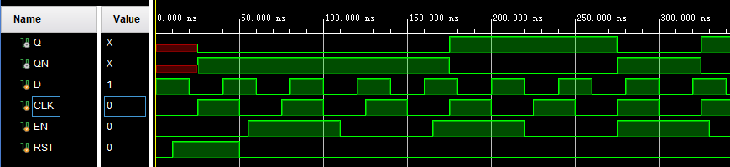
实验内容
实验二 时序逻辑设计 触发器

Slide 10
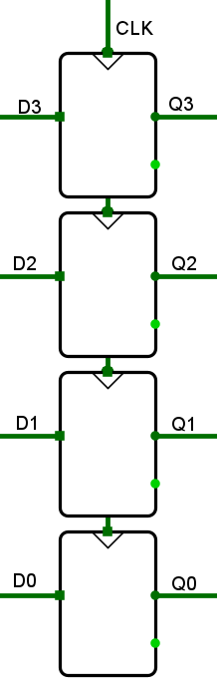
实验内容
实验二 时序逻辑设计 寄存器
N位的寄存器由共享统一时钟的一排N个触发器组成，寄存器的所有位同时被更新。
……

Slide 11
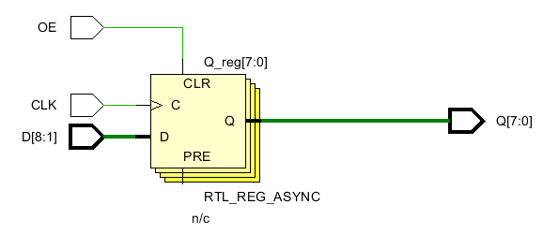
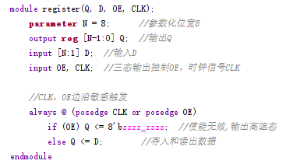
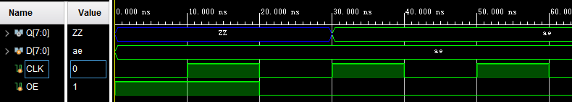
实验内容
实验二 时序逻辑设计 寄存器

Slide 12
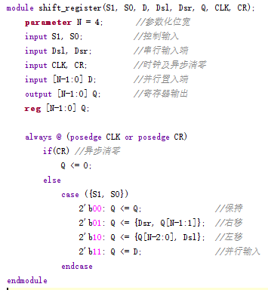
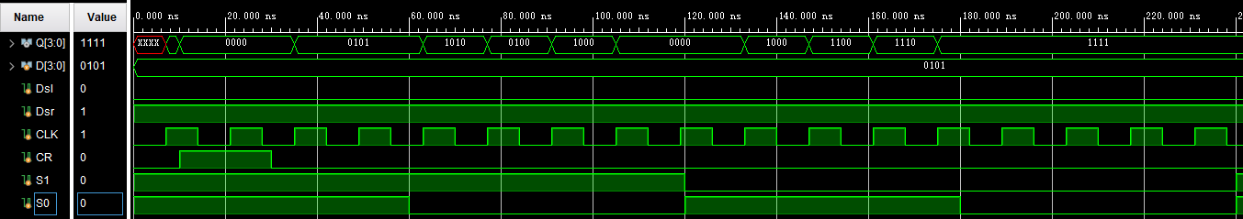
实验内容
实验二 时序逻辑设计 移位寄存器

Slide 13
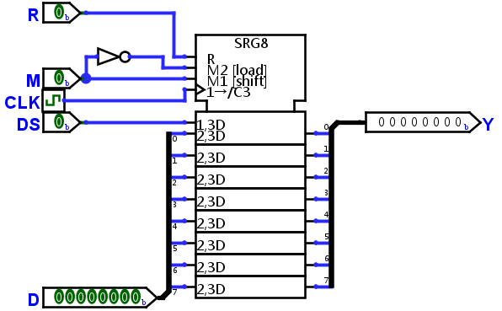
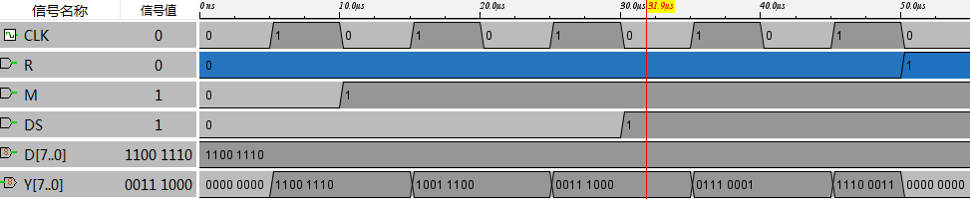
实验内容
实验二 时序逻辑设计 移位寄存器
测试Logisim的移位寄存器，掌握各输入/输出信号作用，观察验证时序图。

Slide 14
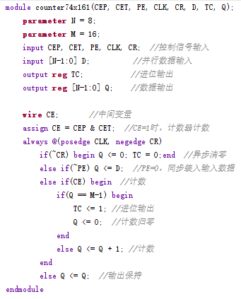
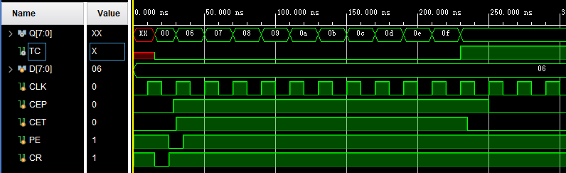
实验内容
实验二 时序逻辑设计 计数器 N(学号后2位)进制计数器

Slide 15
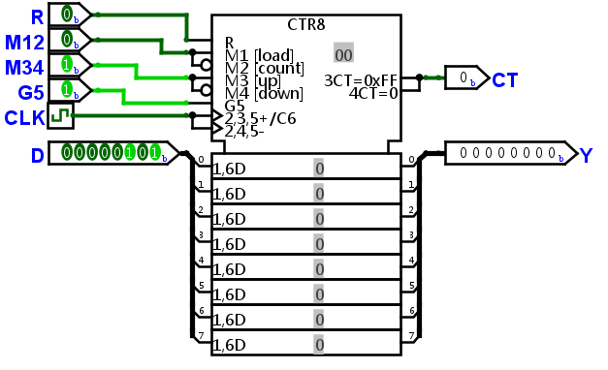
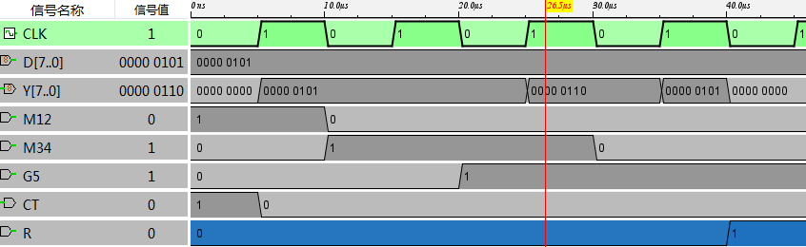
实验内容
实验二 时序逻辑设计 计数器 N(学号后2位)进制计数器
测试Logisim的计数器，掌握各输入/输出信号作用，观察验证时序图。实现各自学号后2位进制计数器（回馈清零）。

Slide 16
实验内容
实验二 时序逻辑设计 状态机
状态机由状态寄存器和组合逻辑电路构成，能够根据控制信号按照预先设定的状态进行状态转移，是协调相关信号动作、完成特定操作的控制中心。有限状态机简写为FSM（Finite State Machine），主要分为2大类：
第一类，若输出只和状态有关而与输入无关，则称为Moore状态机；
CLK
输入
下一状
态逻辑
下一状态
状态
输出逻辑
输出
第二类，输出不仅和状态有关而且和输入有关系，则称为Mealy状态机。
CLK
输出逻辑
输入
下一状
态逻辑
下一状态
状态
输出

Slide 17
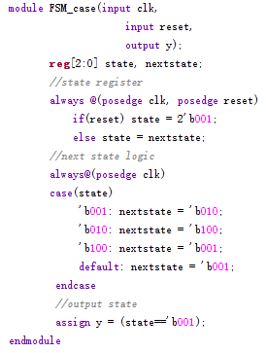
实验内容
实验二 时序逻辑设计 状态机
N分频计数器，每循环N个时钟后，产生一个周期的高电平信号。
3分频计数器状态转换图：
100
0
001 1
010
0

Slide 18
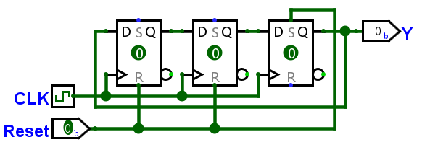
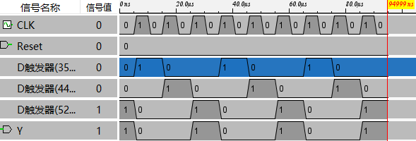
实验内容
实验二 时序逻辑设计 状态机
利用D触发器的置位(s)和复位(r)功能，实现独热编码3分频计数器。
100
0
001 1
010
0

Slide 19
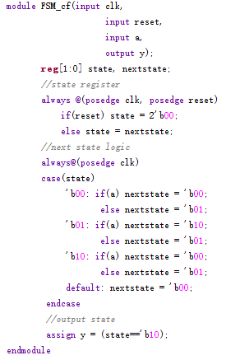
实验内容
实验二 时序逻辑设计 状态机
检测2进制数序列(如10011101)中的01子序列，检测到01后输出1。
状态转换图：
10
1
1
1
0
1
00
0
01
0
0
0

Slide 20
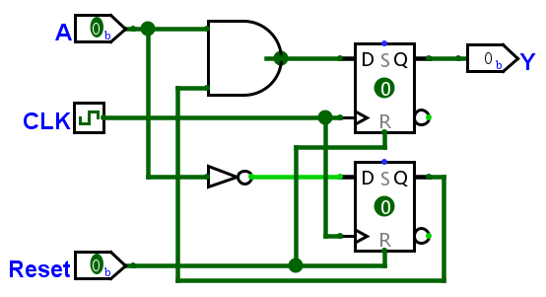
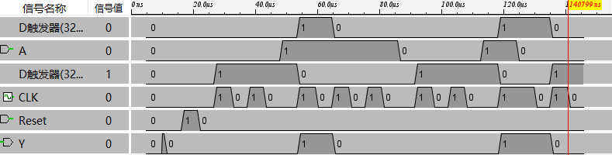
实验内容
实验二 时序逻辑设计 状态机
当前状态S | 输入A | 下一状态S' | 输出Y
00 | 0 | 01 | 0
00 | 1 | 00 | 0
01 | 0 | 01 | 0
01 | 1 | 10 | 0
10 | 0 | 01 | 1
10 | 1 | 00 | 1
S'={S₀A, ~A}
Y=S₁
S'
S

Slide 21

谢谢！

